Slide 1

Творческий проект в 1 младшей - средней группе
«Скоро, скоро Новый год!»
Воспитатель: Малофеева А.И.
Декабрь-Январь
2022-2023г.

Slide 2
Основная цель:
• Организовывать все виды детской деятельности вокруг темы Нового года и новогоднего праздника.
• Формировать положительный эмоциональный фон при подготовке к празднику.
• Не бояться сказочных героев.
Задачи:
•Формировать представления детей о новогодней елке; создать предметно-развивающую среду в группе, которая позволит расширить знания детей о празднике.
•Развивать речевые умения.
•Привлекать родителей к разнообразному участию в подготовке к празднику и его проведении.
•Закладывать основы праздничной культуры.

Slide 3
Актуальность:
Важное место в данном проекте занимает изучение и сохранение традиций празднования Нового года, что помогает удовлетворить познавательный интерес детей к этому празднику. Многообразие, богатство, духовная мудрость жизни наших предков занимает особое место в воспитании ребёнка. Проект ориентирован на детей 2-5 лет и позволяет создать радостную эмоциональную атмосферу в преддверии новогоднего праздника.
Заинтересовать родителей жизнью группы и ДОУ, что тоже способствует развитию ребенку.

Slide 4
Тип проекта – творческий, долгосрочный 1 месяц (декабрь).
Участники проекта: педагог, дети 1 младшей – средней группы, родители.
Предварительная работа:
• Украшение группы.
• Организация предметно-развивающей среды.
• Подбор иллюстраций, сюжетных картинок и картин по теме, а также подбор соответствующей литературы для чтения, дидактических игр.
• Подбор материалов для творчества (бросовый, вата, бумага, крупа, макароны, краски, кисточки, непроливайки, цветная бумага, картон, клей и мн.др.)

Slide 5
Прогнозируемые результаты проекта:
• В процессе бесед, чтения художественной литературы, интегрированных тематических занятий расширить знания и представления детей о праздновании Нового года, его атрибутики, персонажах.
• Раскрыть возможности и творческие способности детей через разнообразные виды деятельности.
Методы проекта:
• Непосредственно – образовательная деятельность, познавательно-игровая деятельность, игры, беседы, наблюдения, совместные игры. Творческая мастерская.

Slide 6
Совместная деятельность воспитателя и детей.
1. Чтение художественной литературы: рассказов, сказок, потешек, отгадывание загадок.
2. Разучивание стихов, песен к новому году.
3. Игры: словесные, подвижные.
4. Рассматривание сюжетных картинок по теме «Зима», «Дед Мороз у новогодней елки», «Дед Мороз спешит на праздник».
5. Совместная работа детей с родителями дома.
6. Просмотр мультфильмов про Новый год.
7. Раскраски новогодних картинок (Елочная игрушка, варежка,)
8. Аппликации и рисование в нетрадиционном стиле.
9. Дидактические игры.

Slide 7
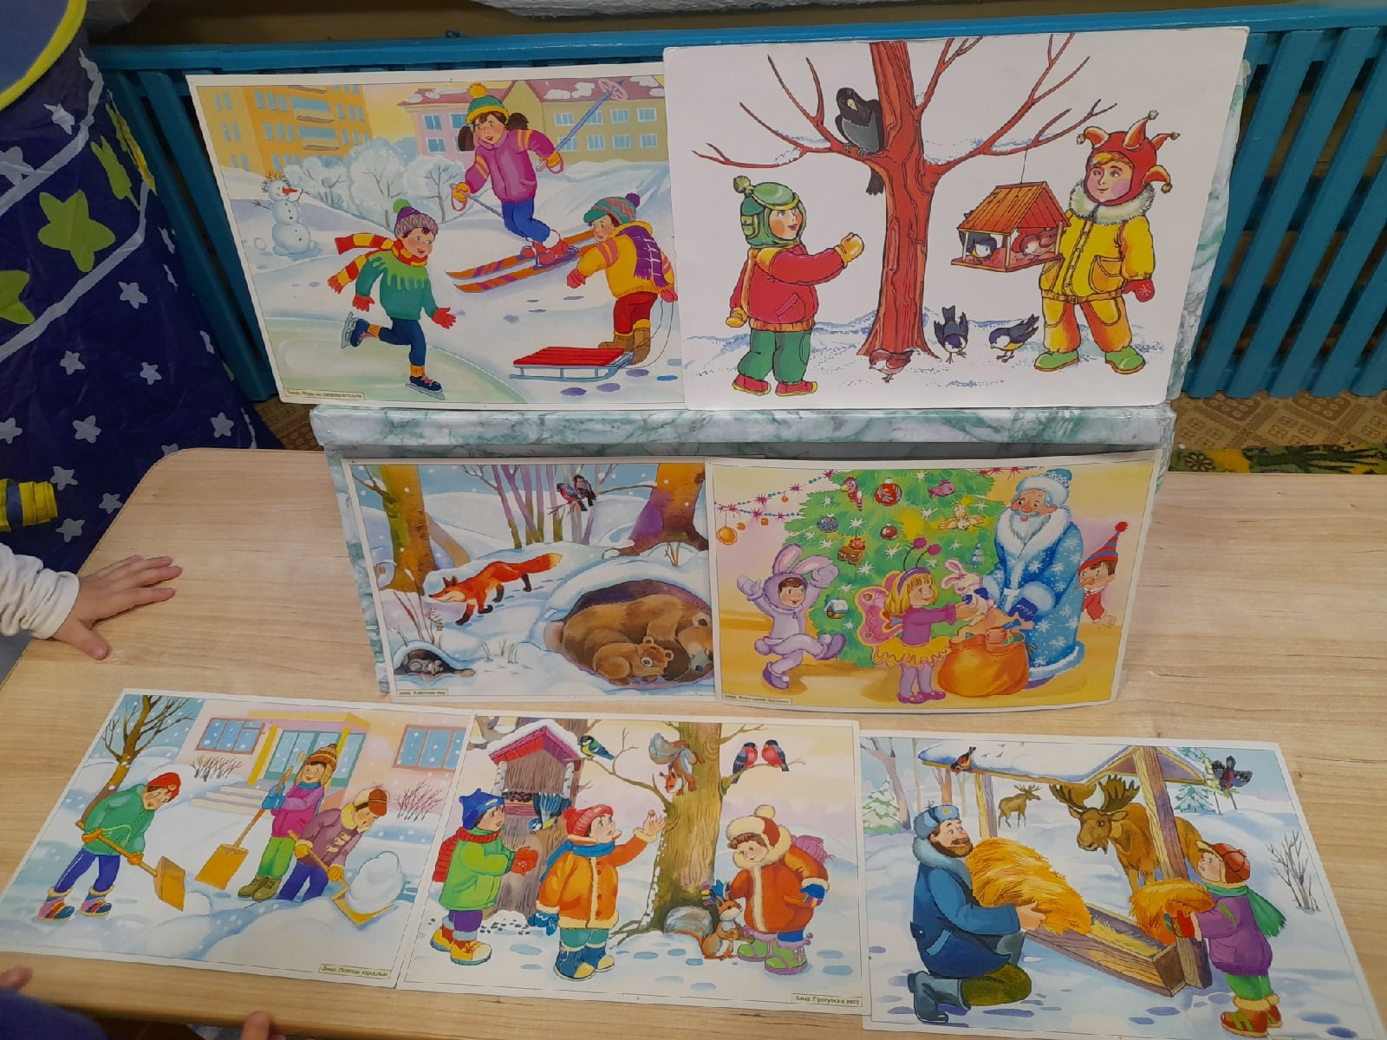
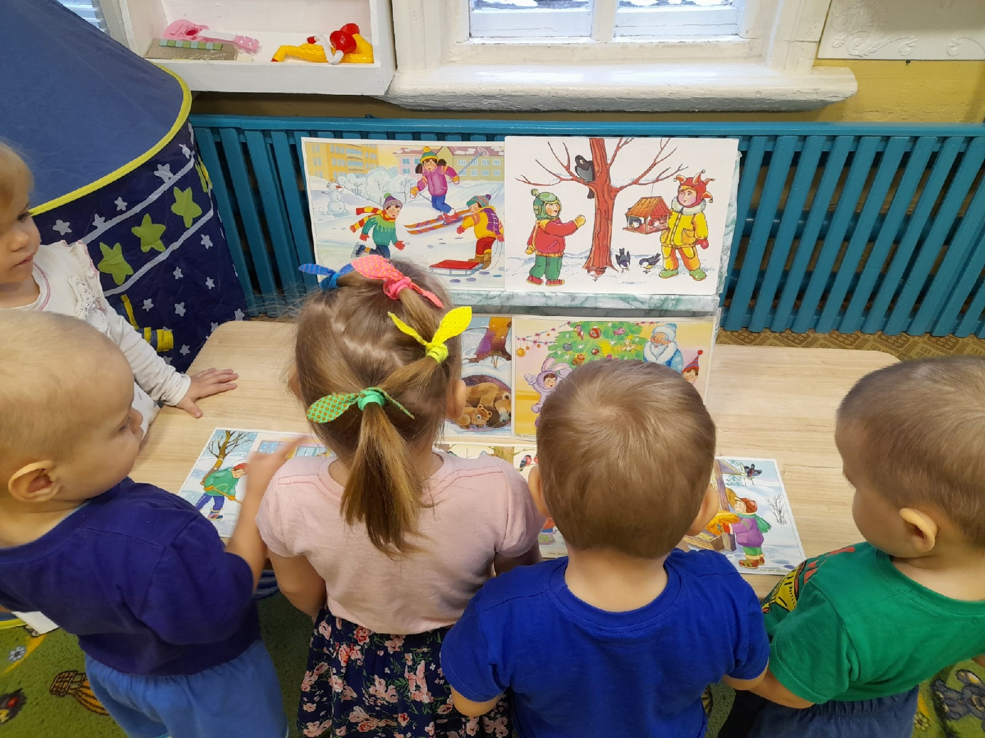
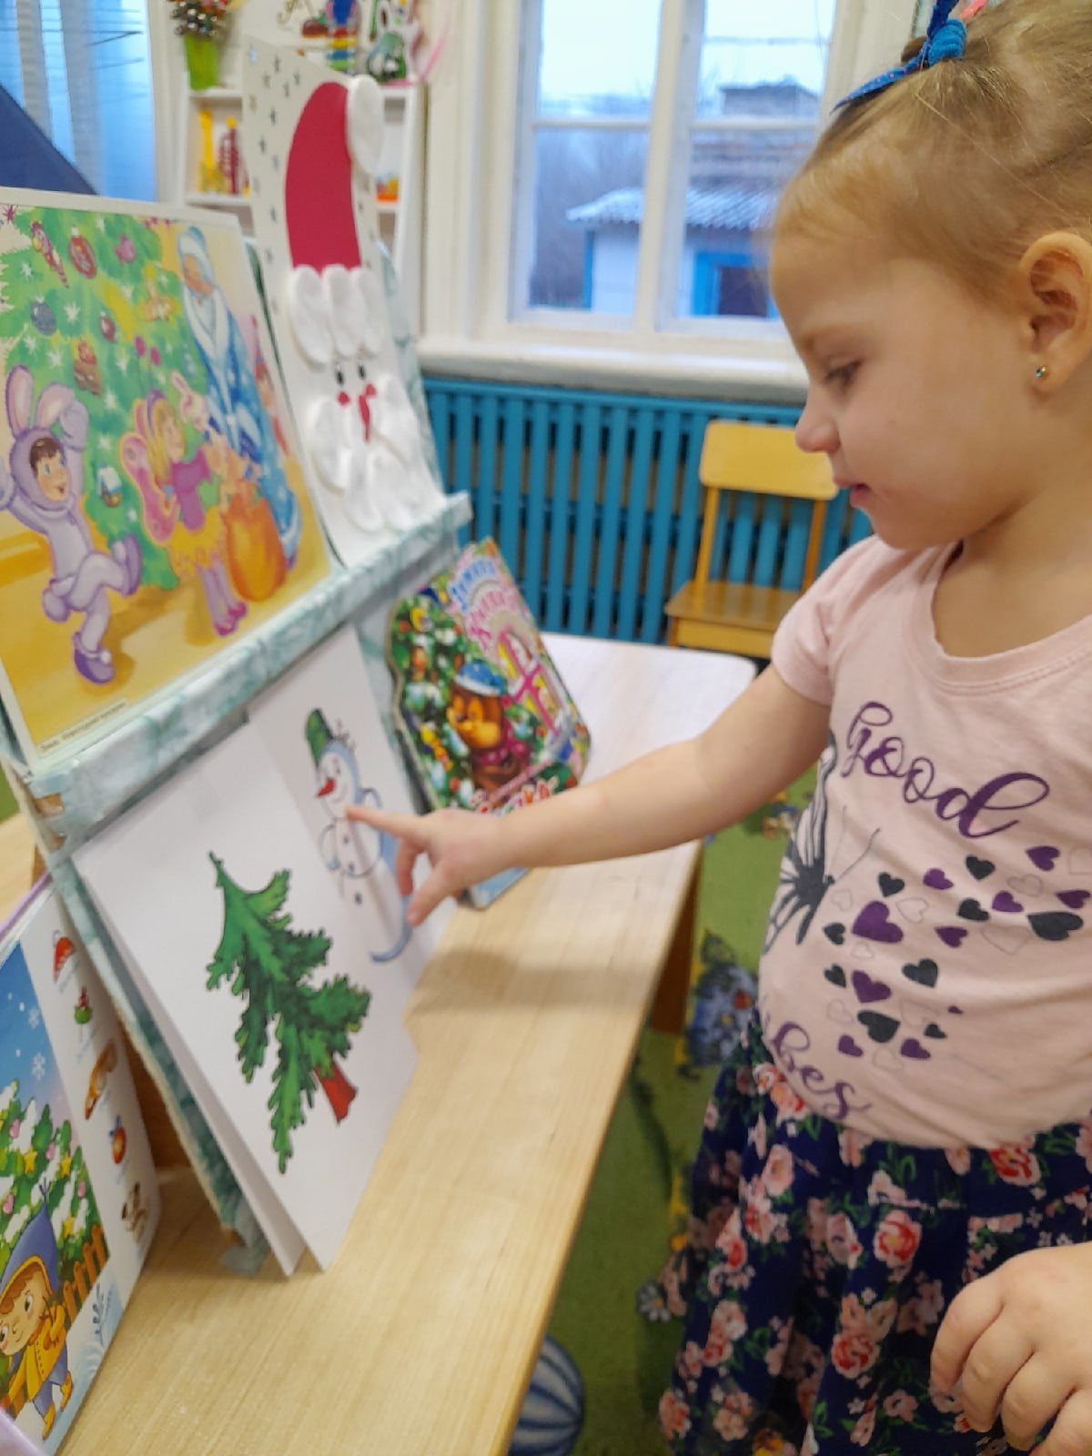
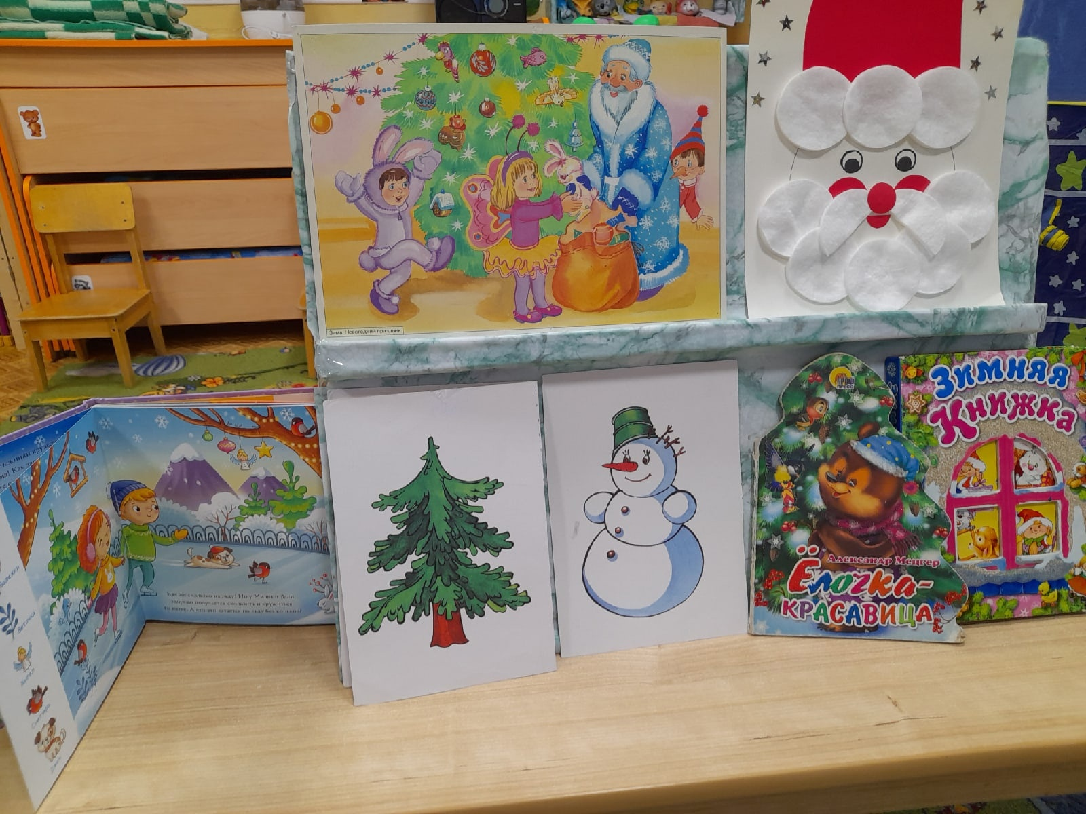
Рассматривание сюжетных картинок по теме: «Зима», «Дед Мороз у новогодней елки», «Дед Мороз спешит на праздник», «Зима в лесу», «Зимняя одежда», «Зимние забавы».

Slide 8
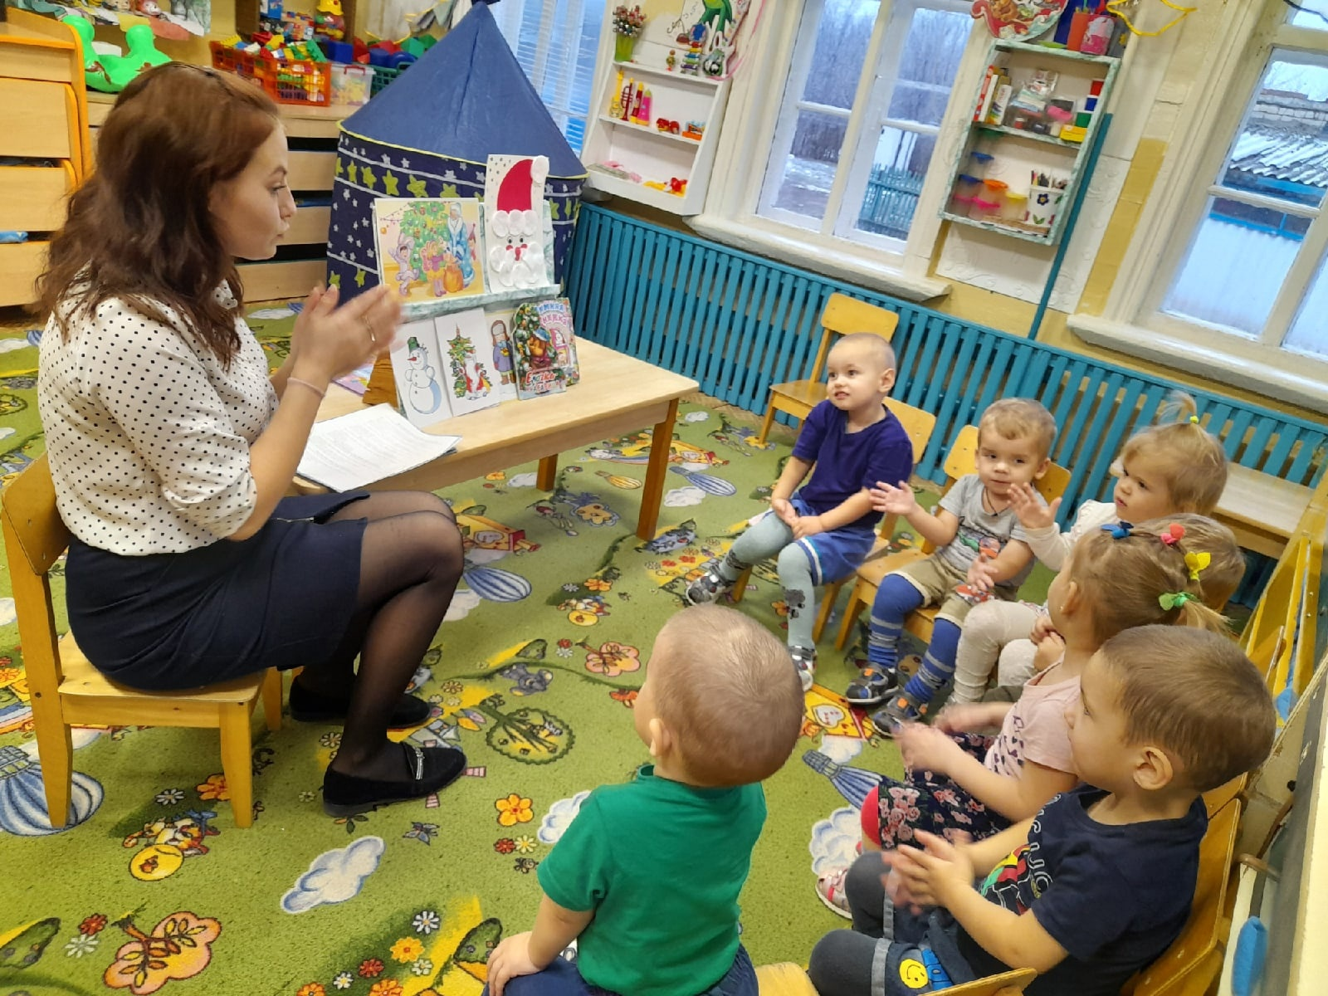
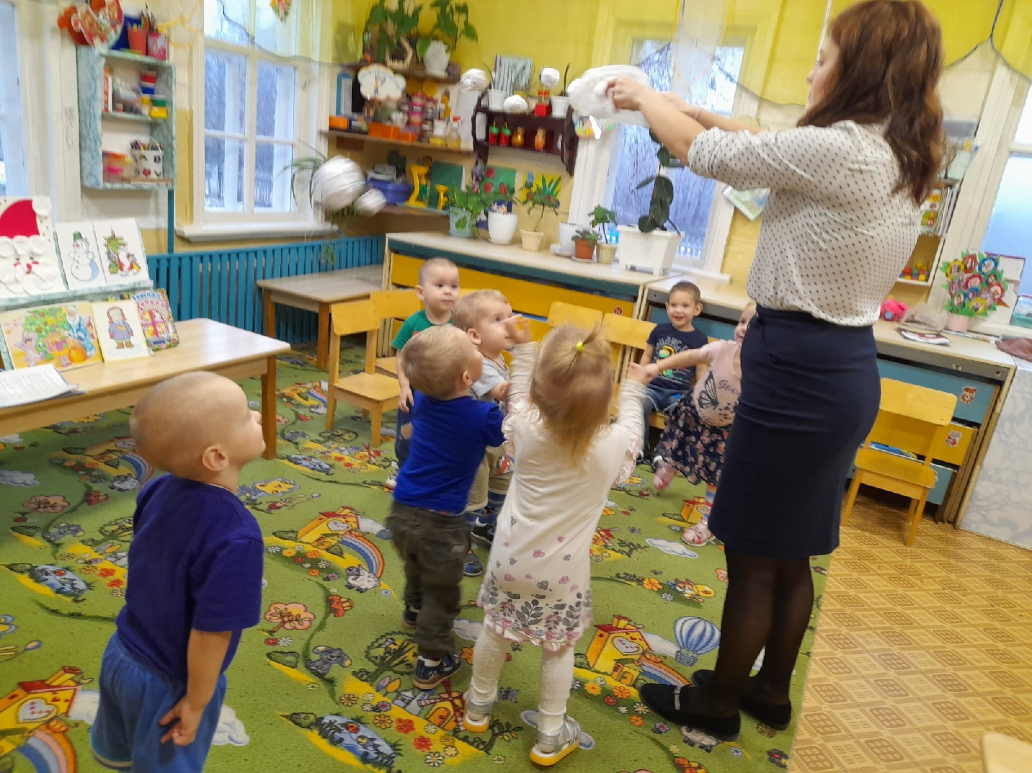
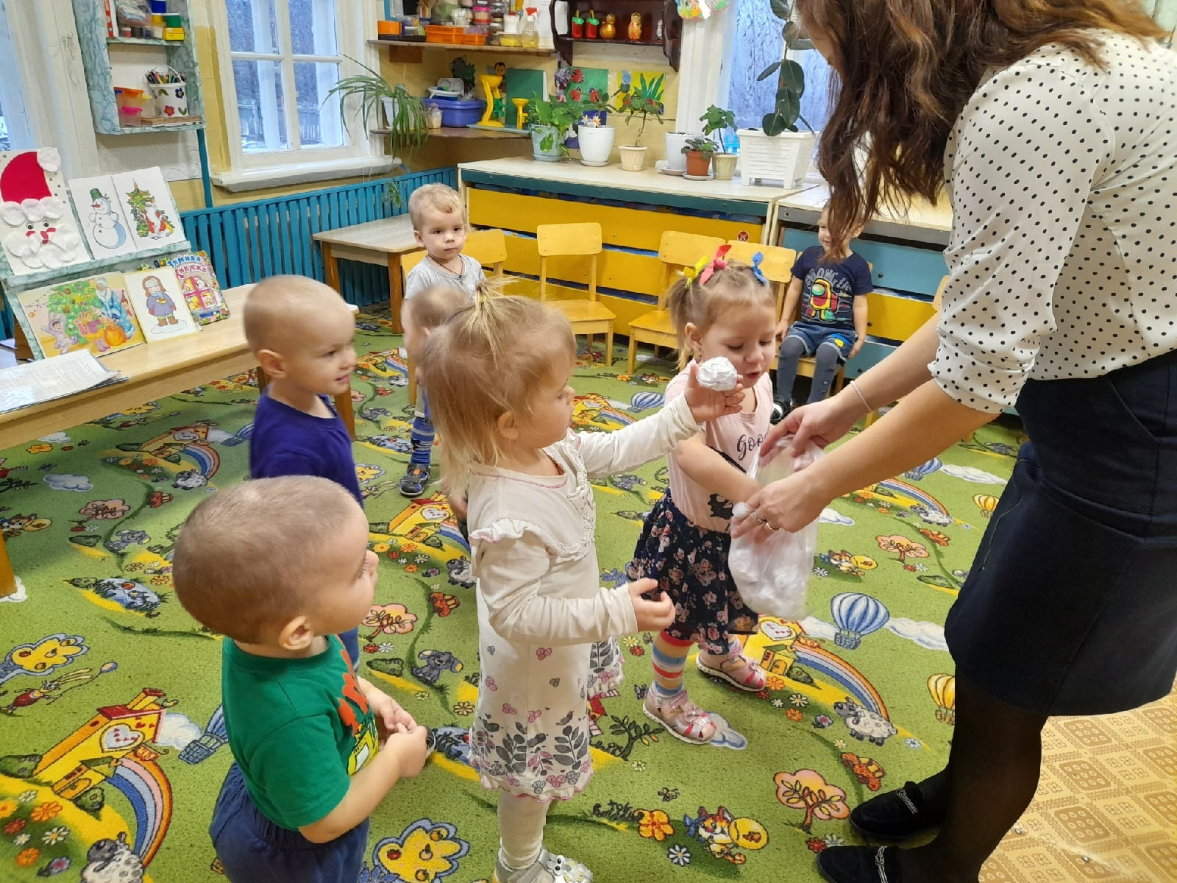
Заучивание песен, стихотворений, пальчиковых гимнастик.
Подвижные игры с музыкальным оформлением «Новогодний паровозик», «Возле елочки гуляют малыши-карандаши», «Снегопад» Цель: развитие музыкального слуха, внимания, формирование умения совершать простые танцевальные движения

Slide 9
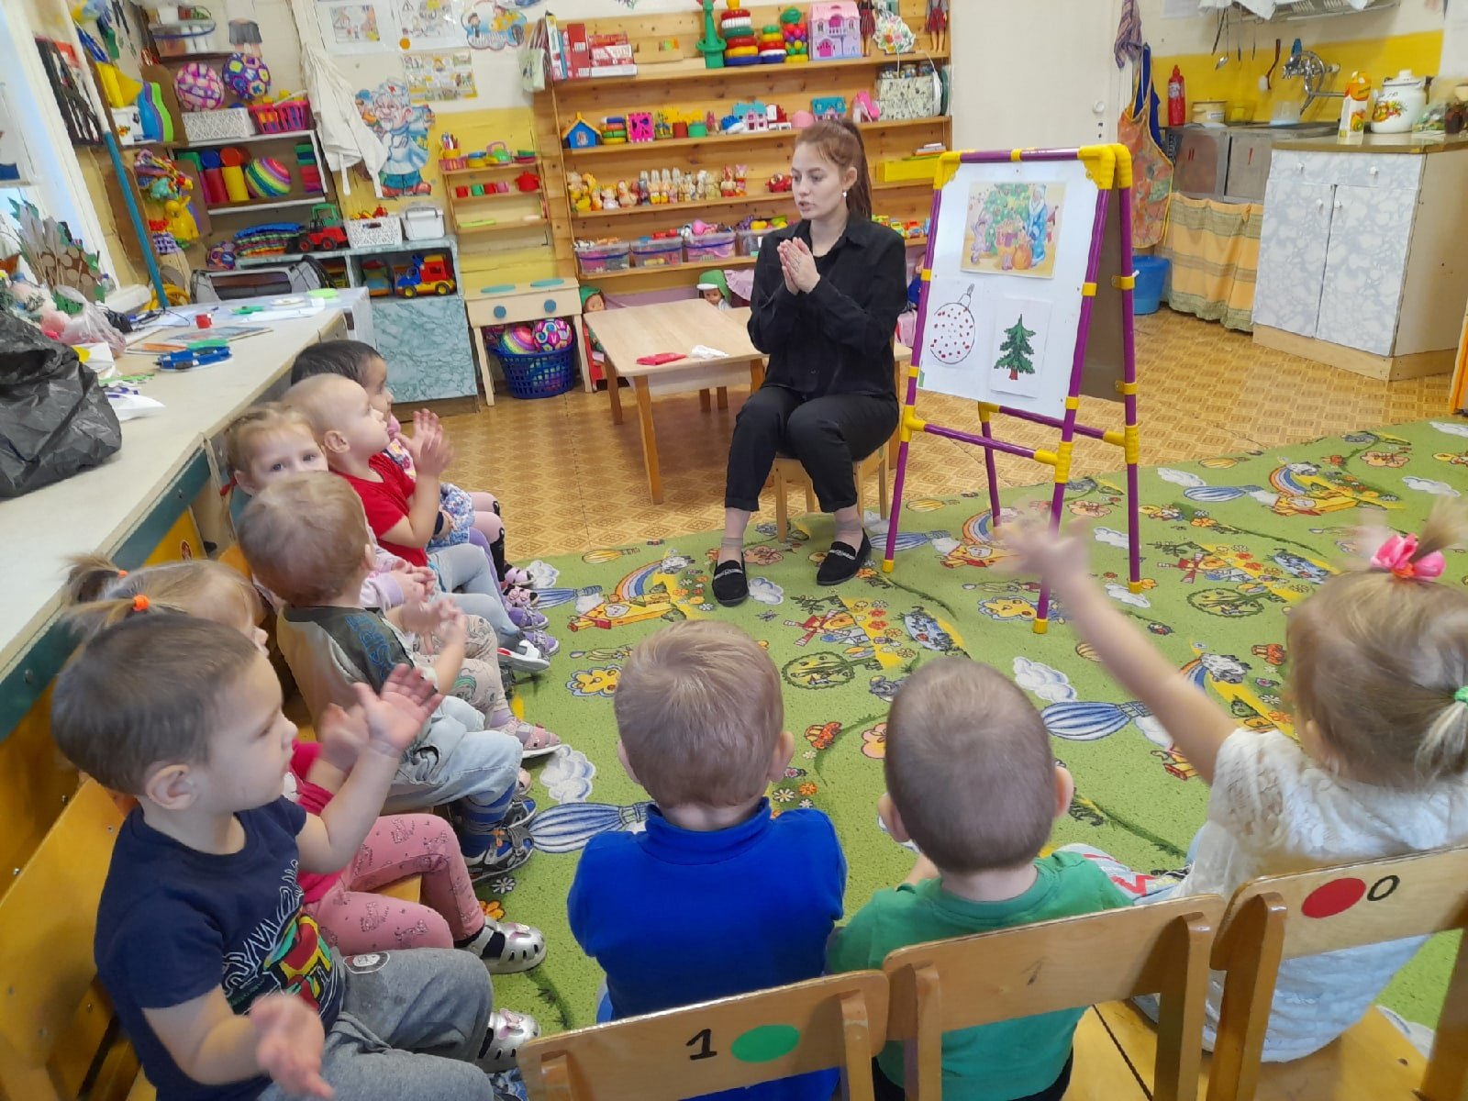
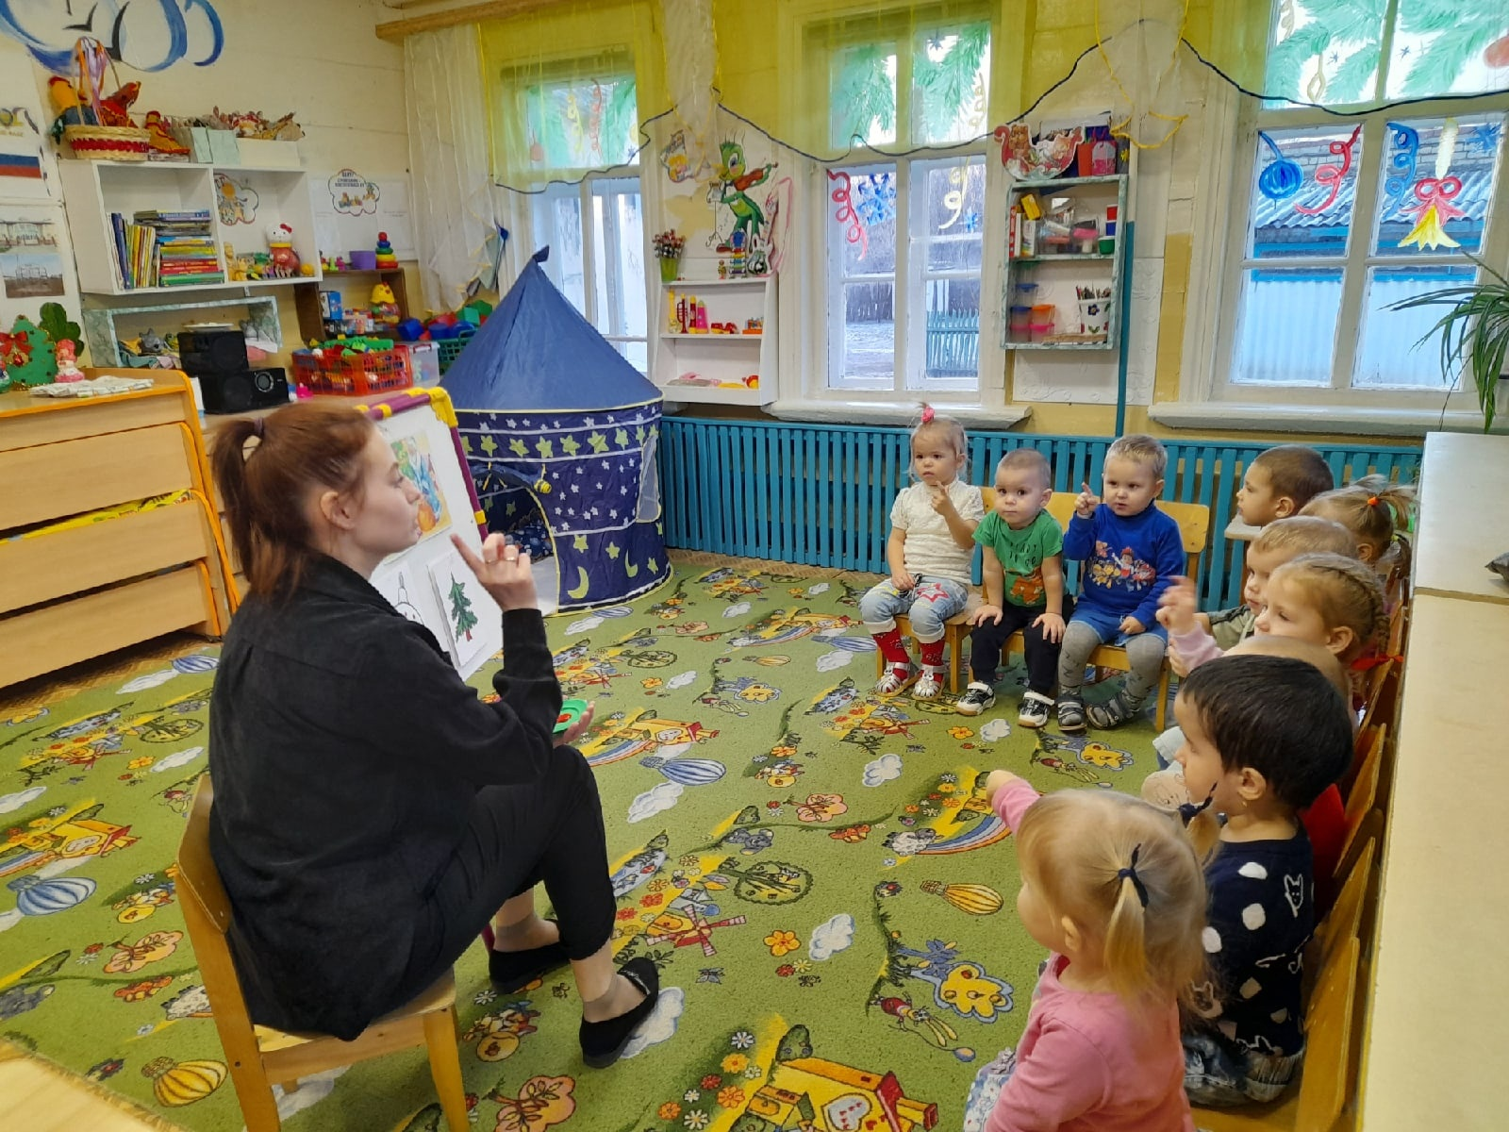
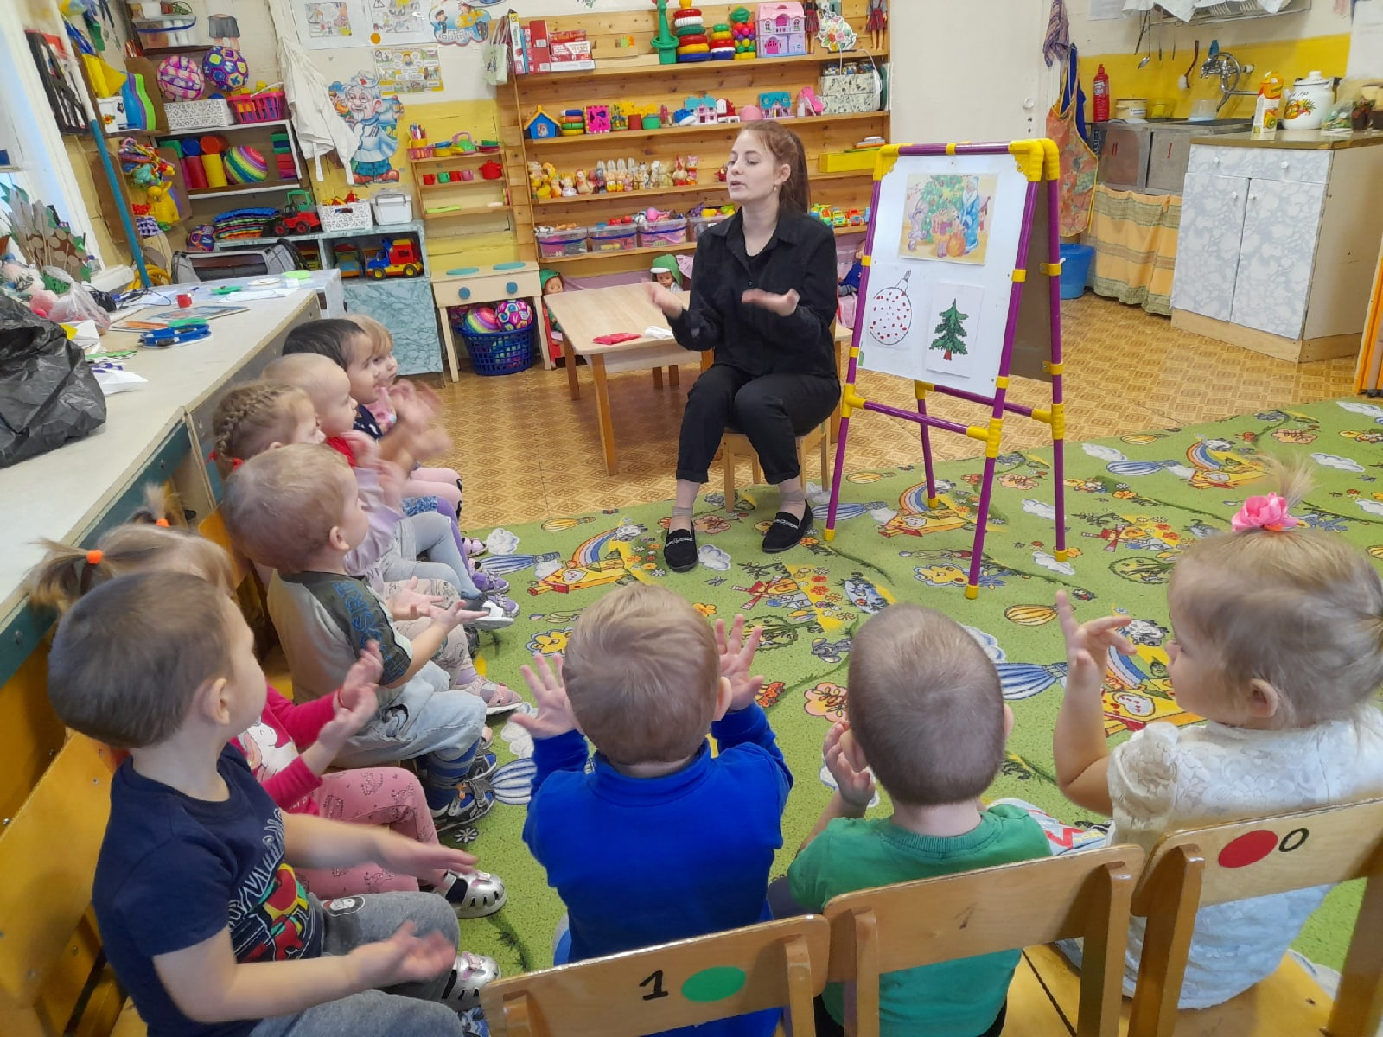
НОД
«Рассматривание елки»
Цель: обучать навыкам составления рассказа про елку.

Slide 10
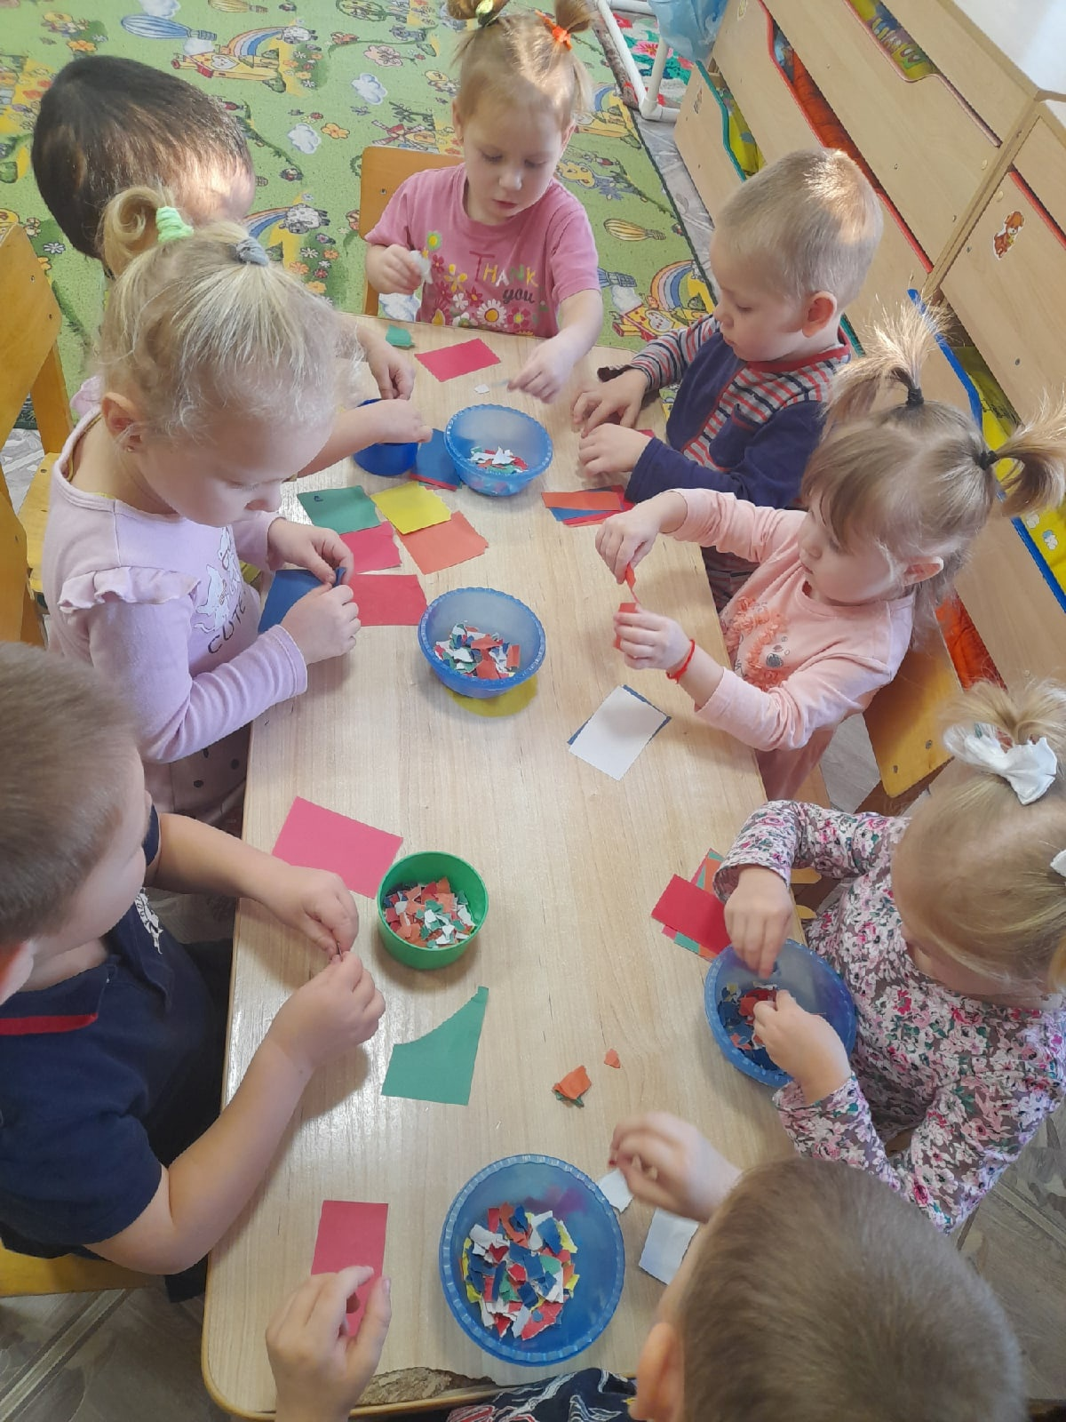
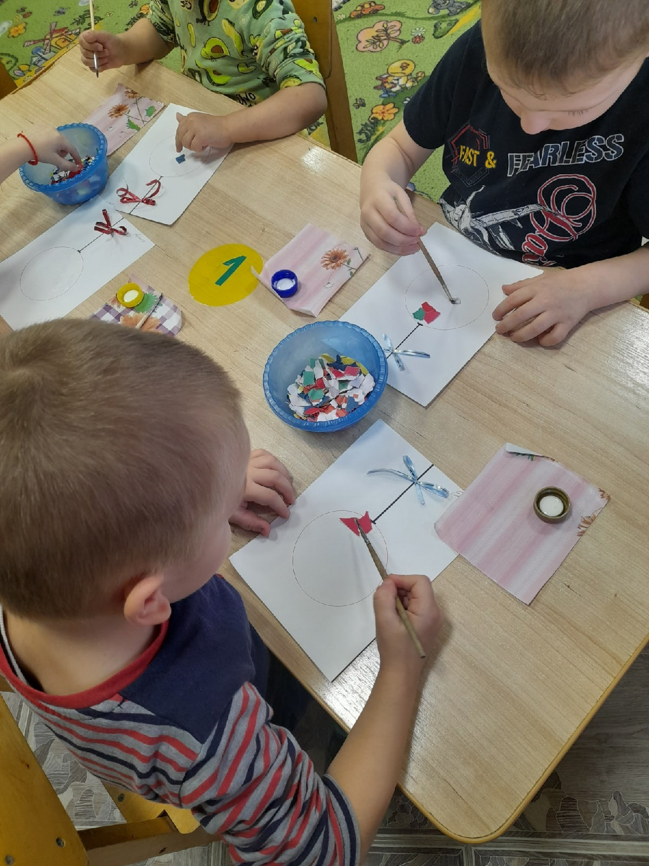
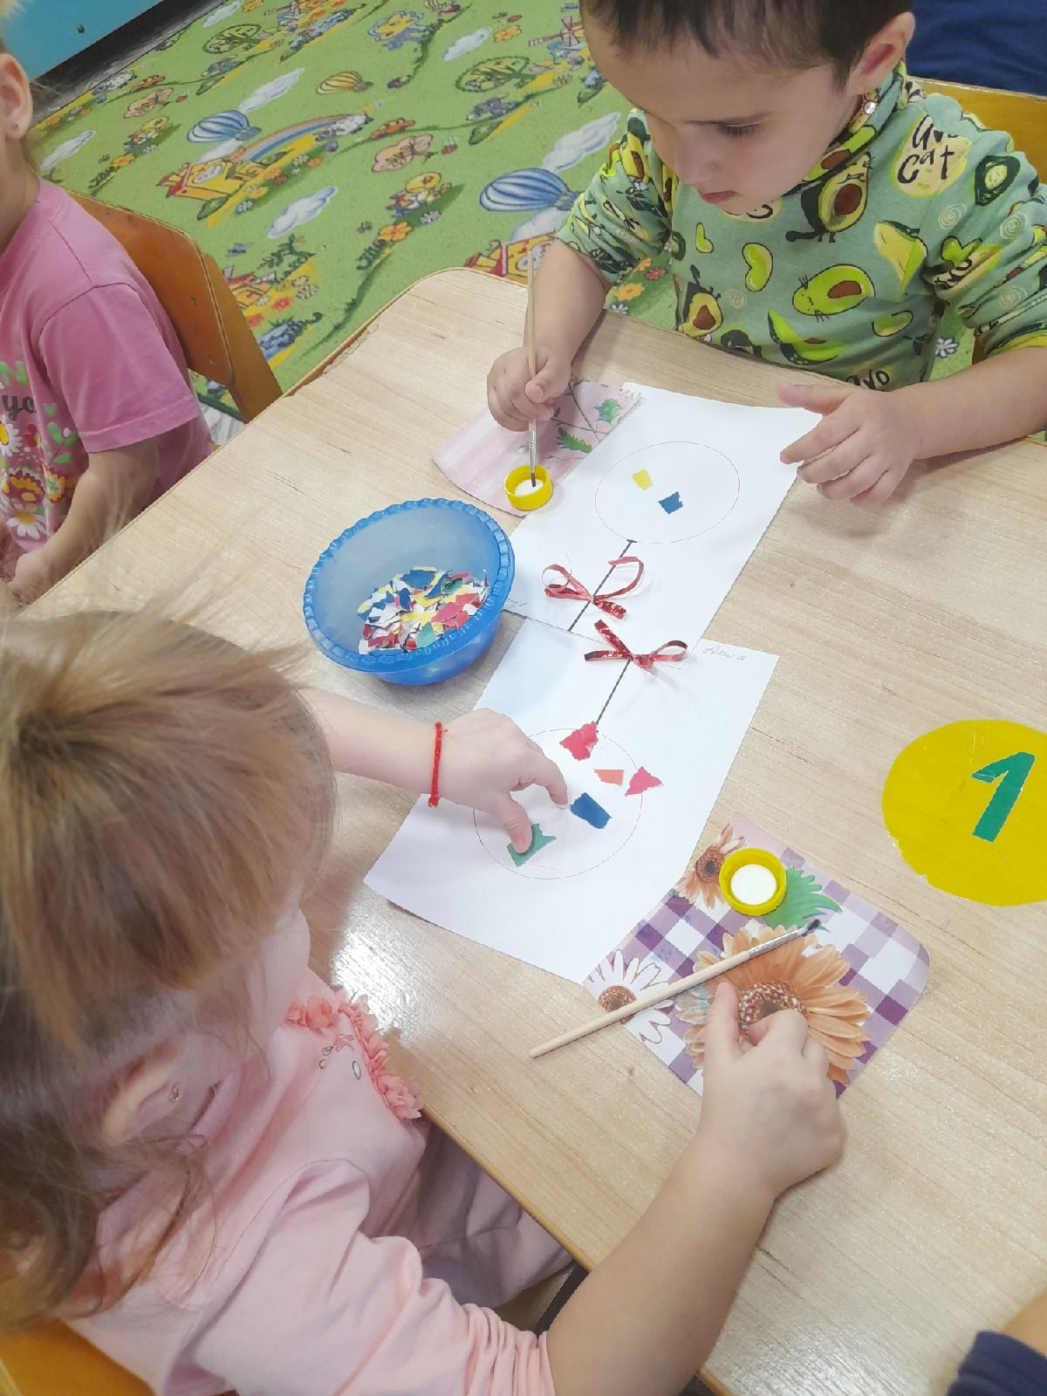
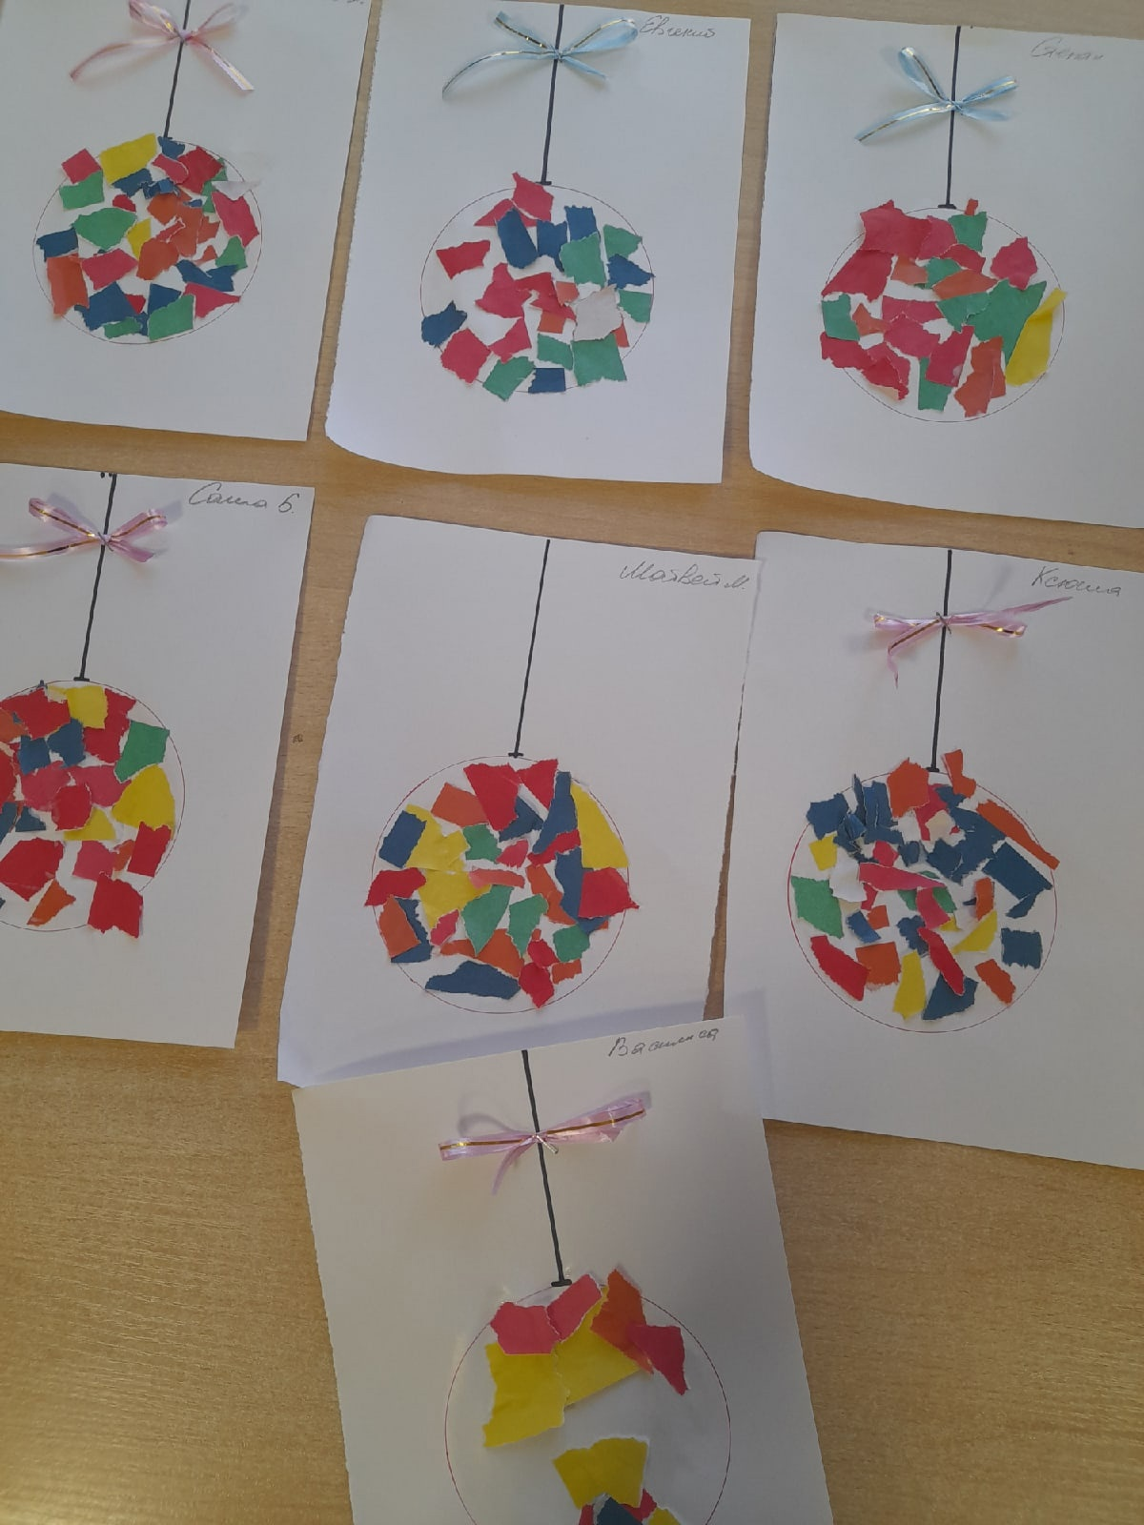
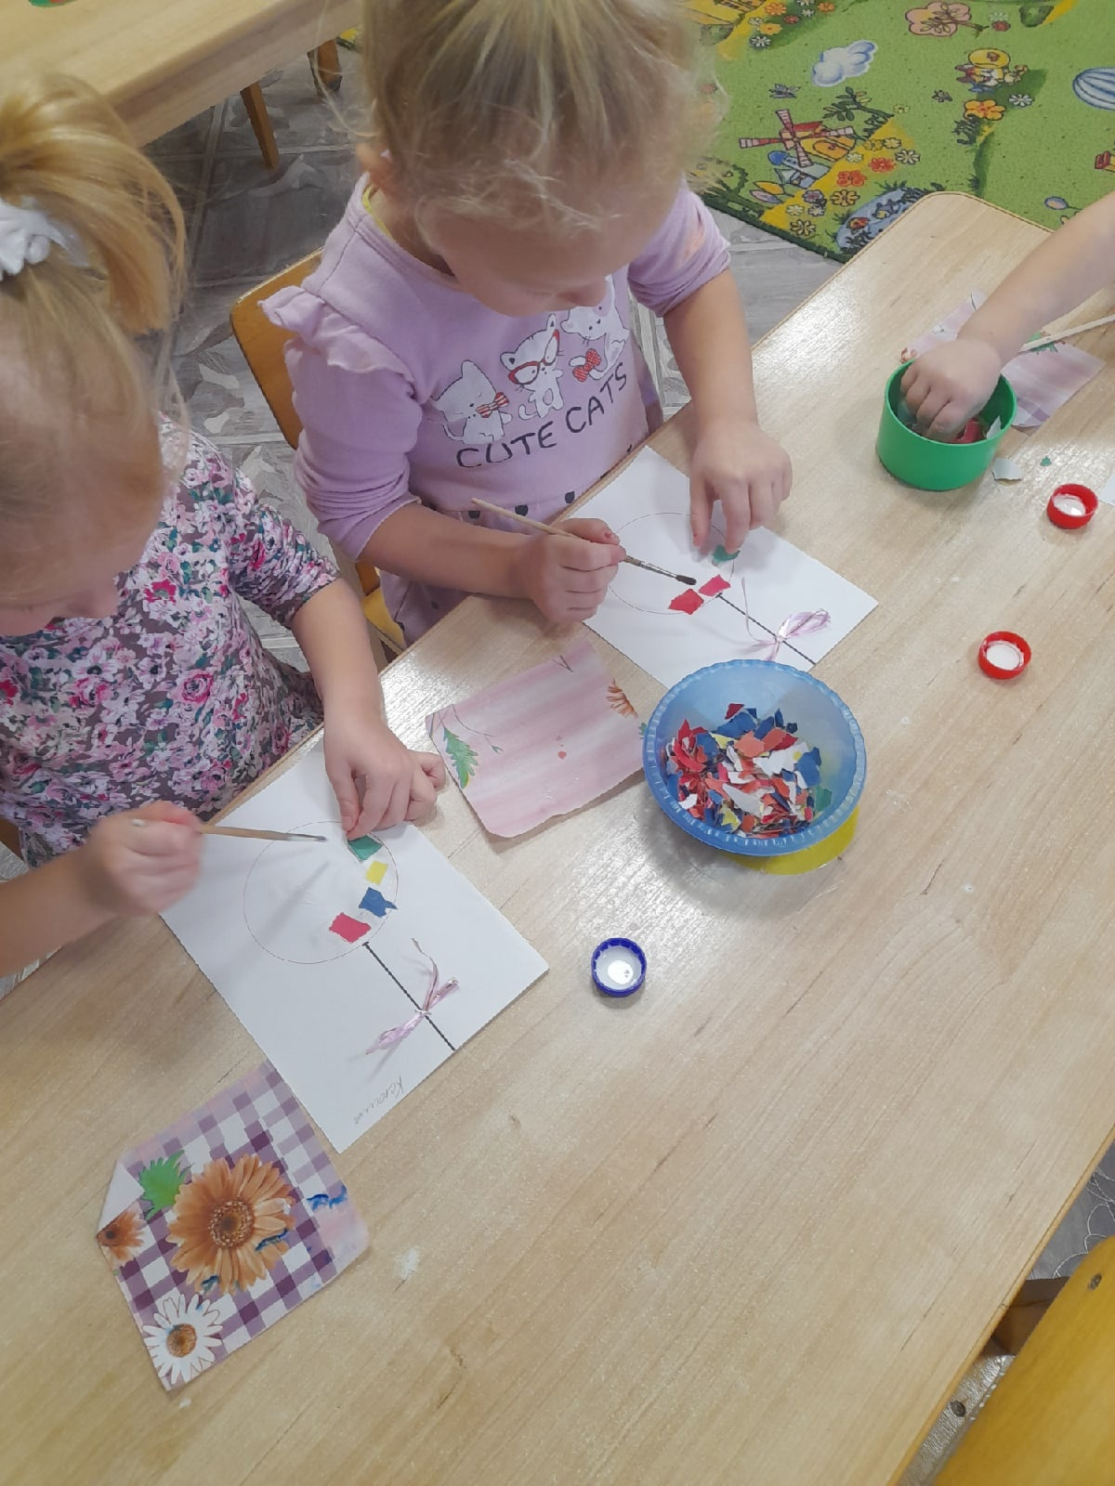
Обрывная аппликация "Ёлочный шар"

Slide 11
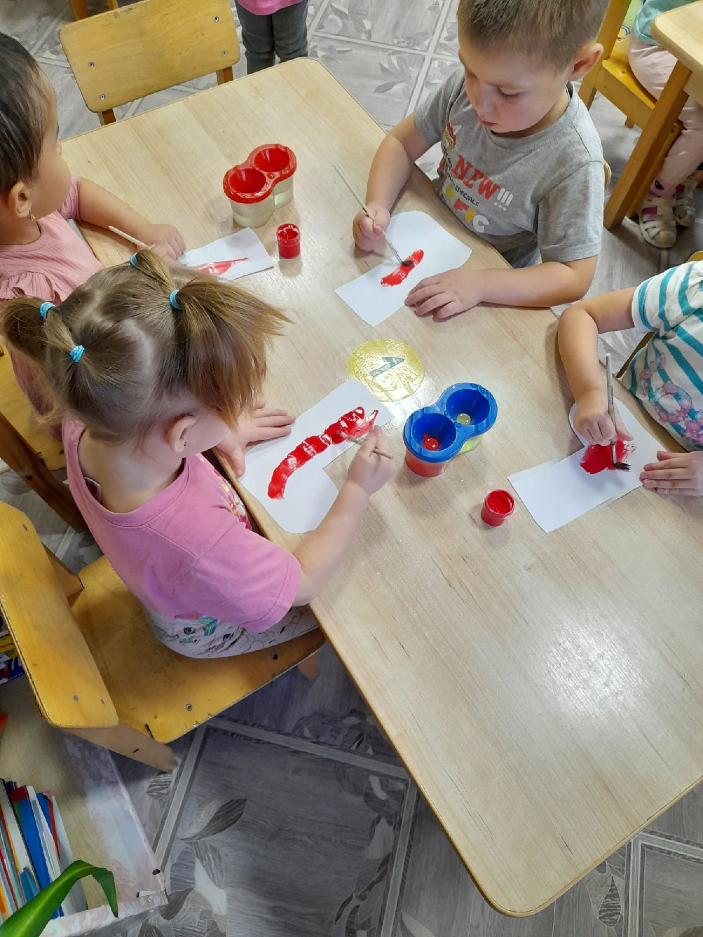
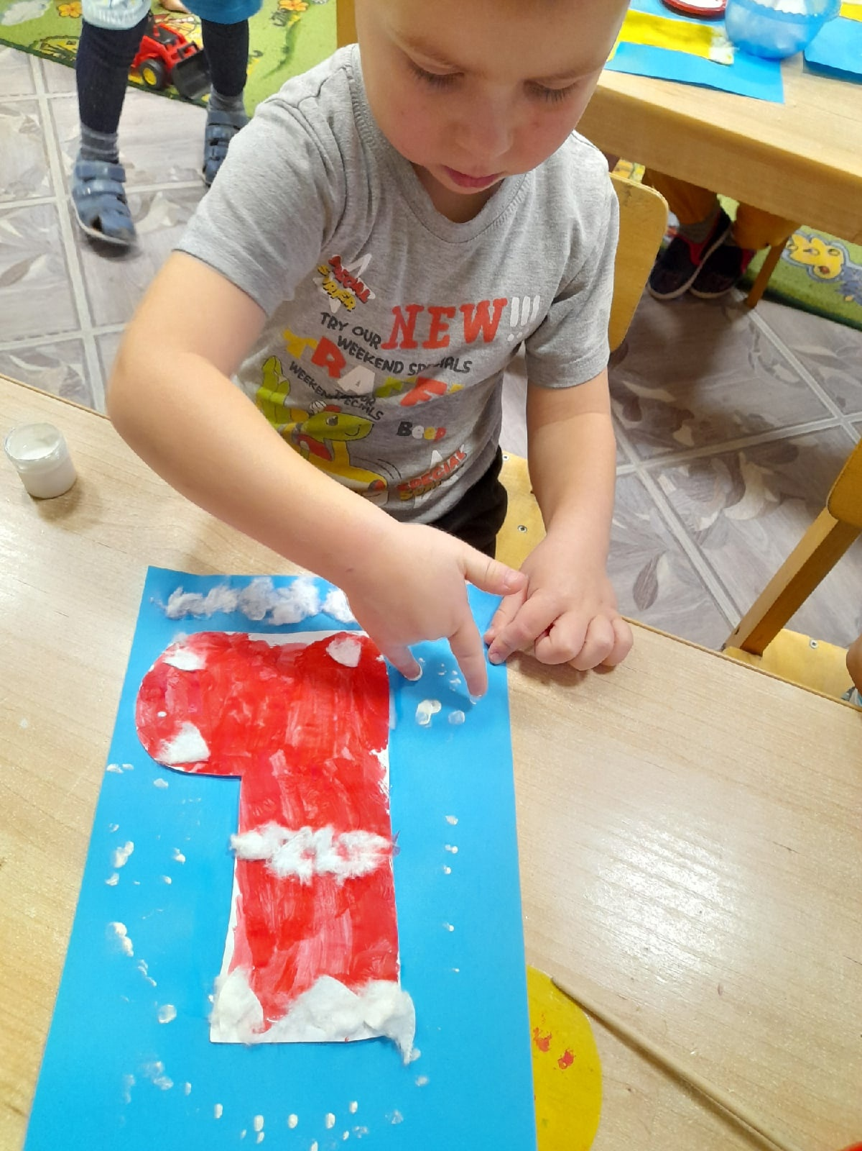
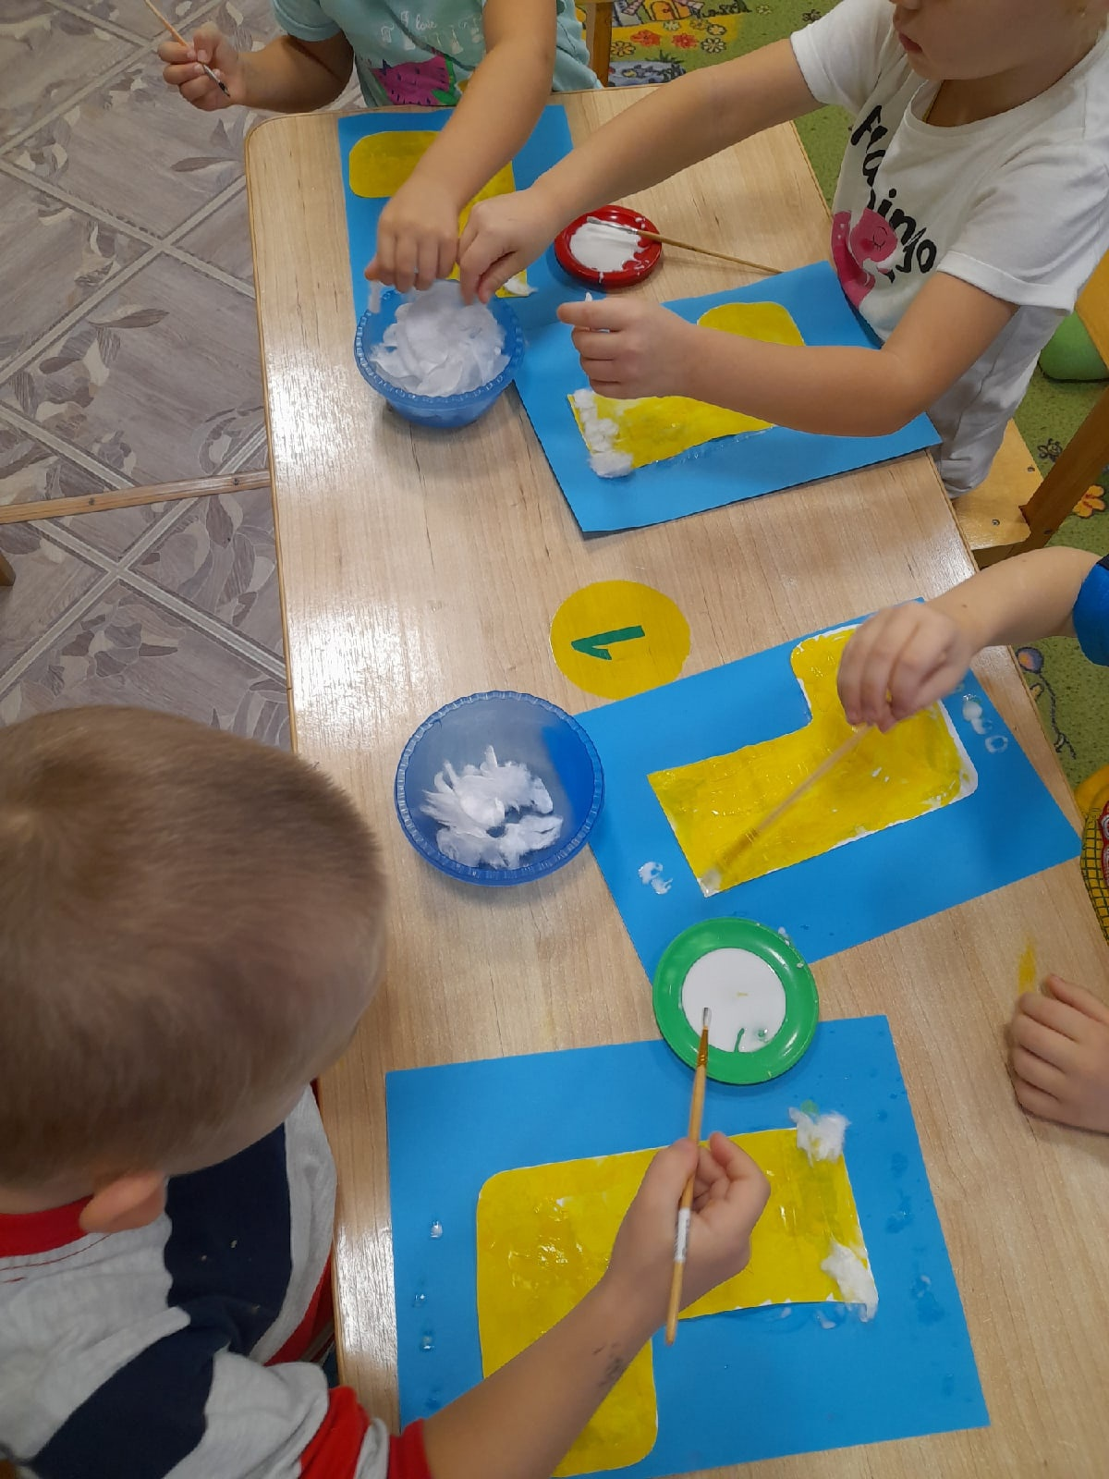
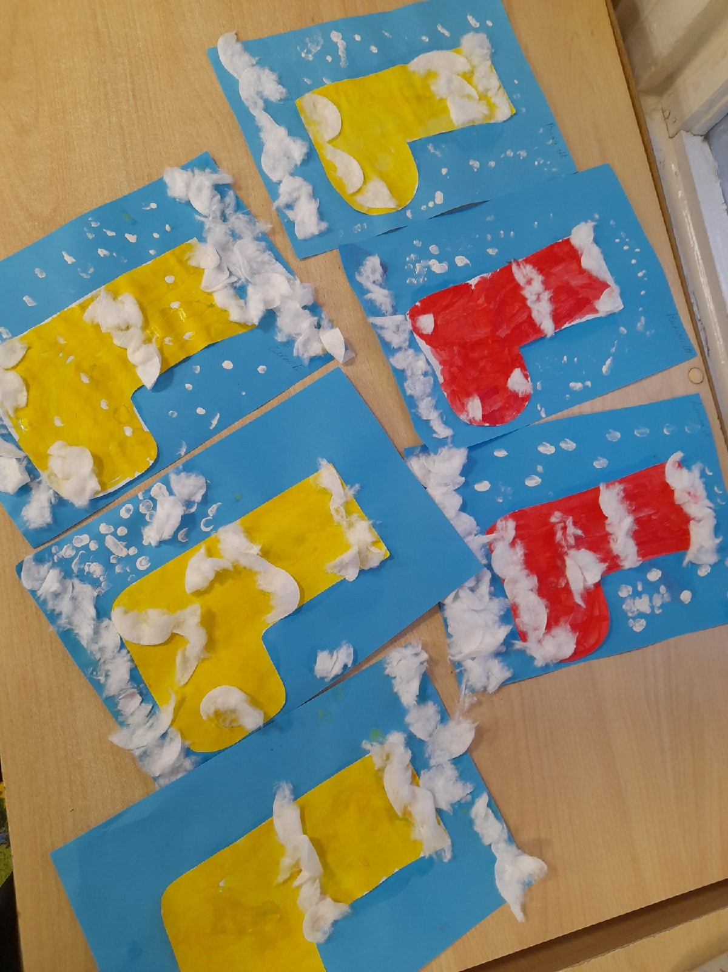
Аппликация – отличный вид деятельности, призванный всесторонне развивать ребенка.
Комбинированная аппликация – отдельное направление. В этой технике могут работать все возрастные категории, но наиболее полезна и интересна она для детей среднего и младшего дошкольного возраста. В этом возрасте для развития ребенка важно развитие мелкой моторики, с чем эта деятельность замечательно справляется.

Slide 12
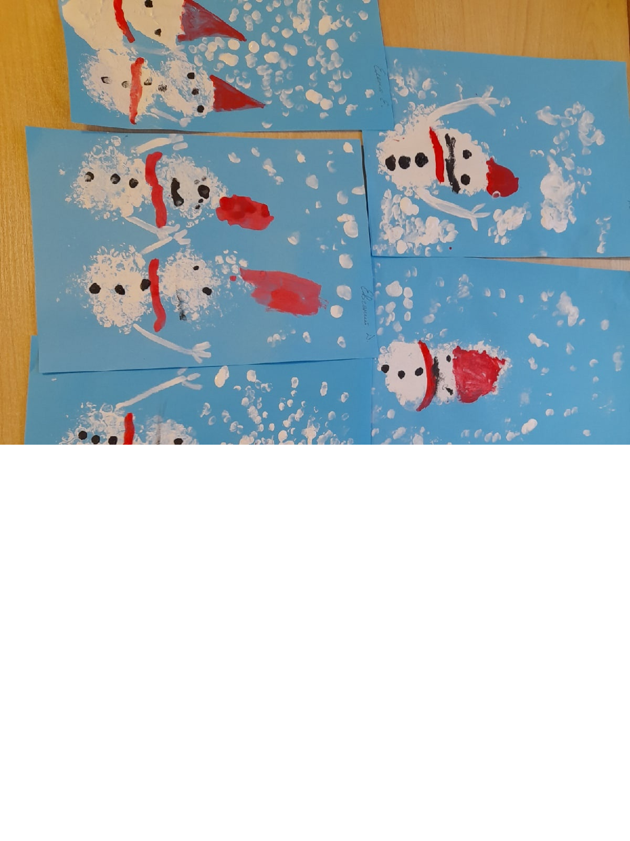
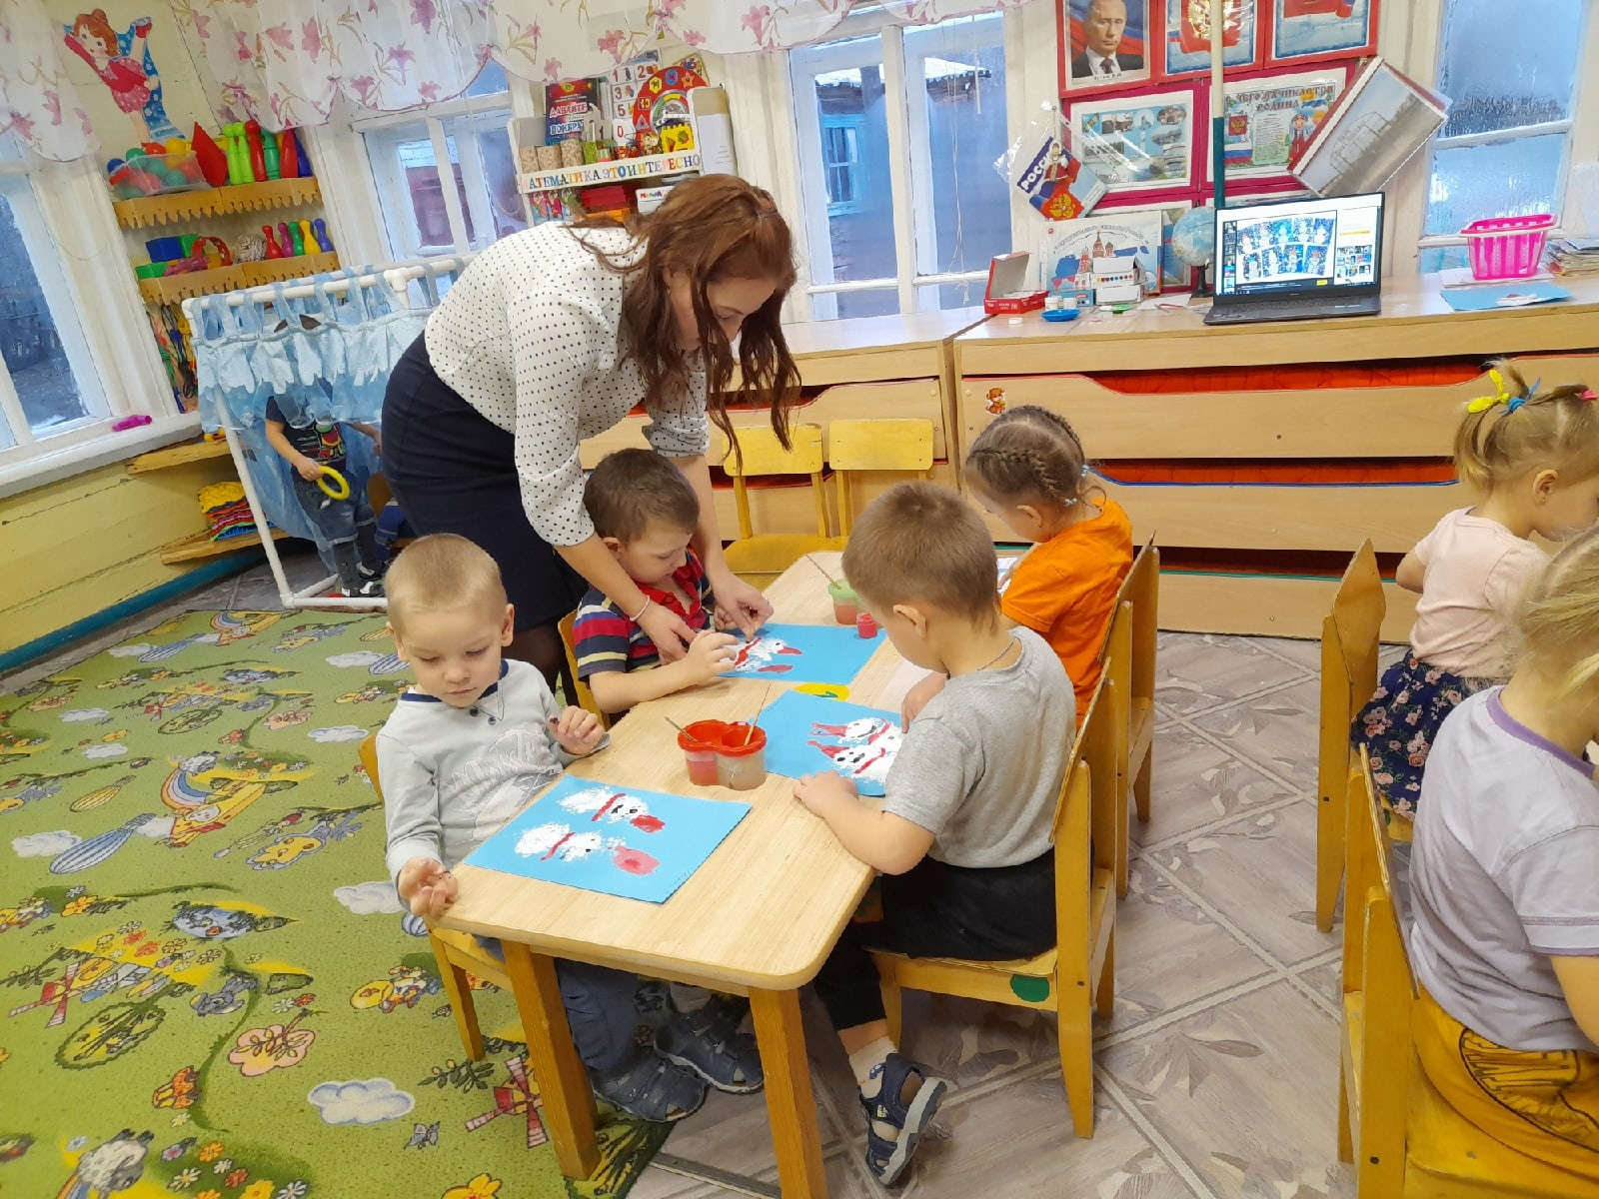
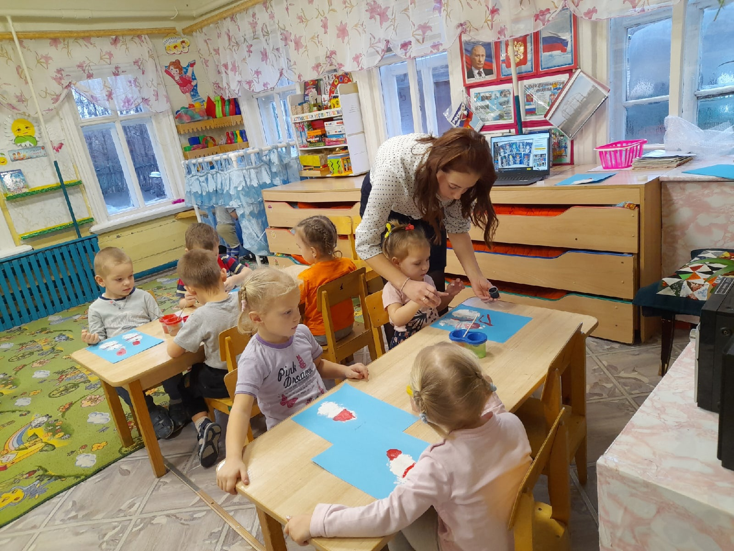
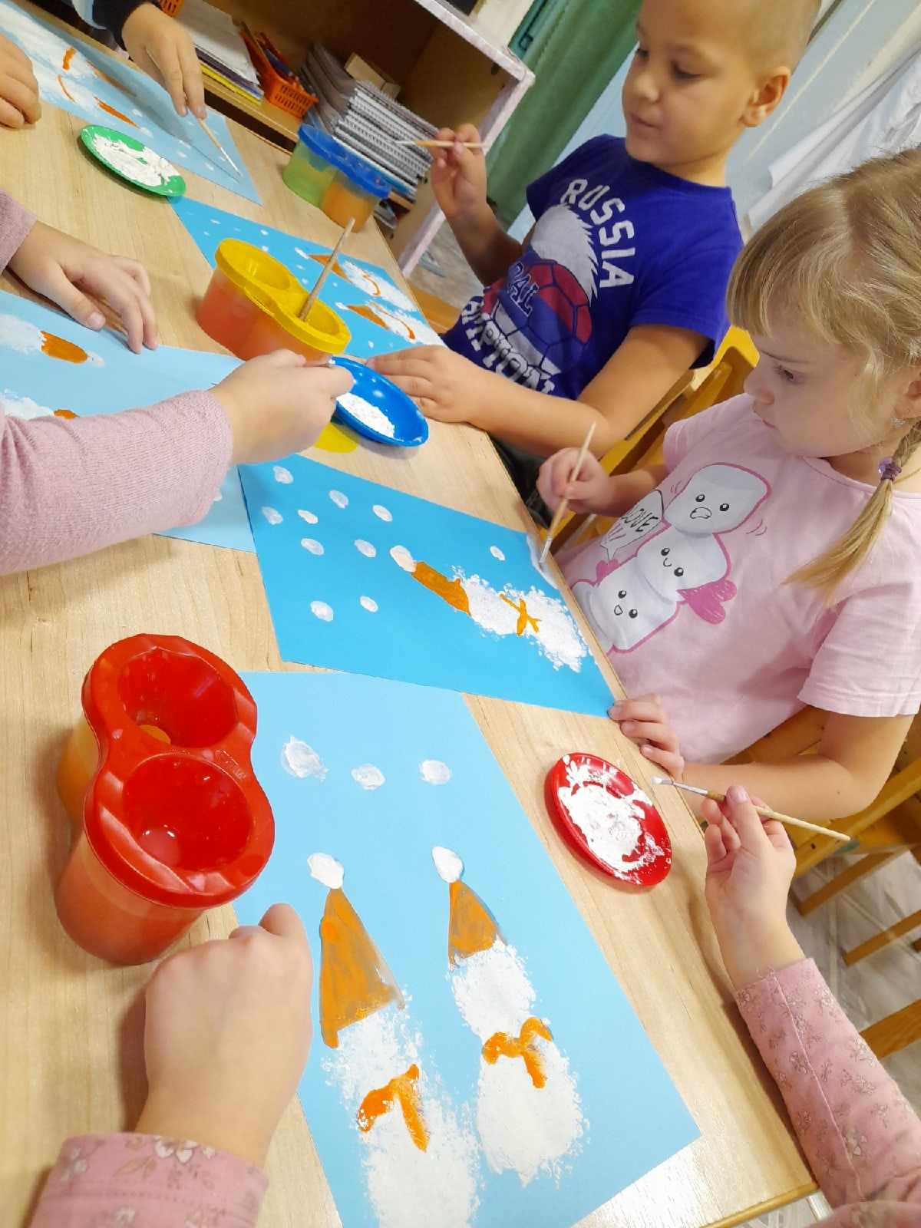
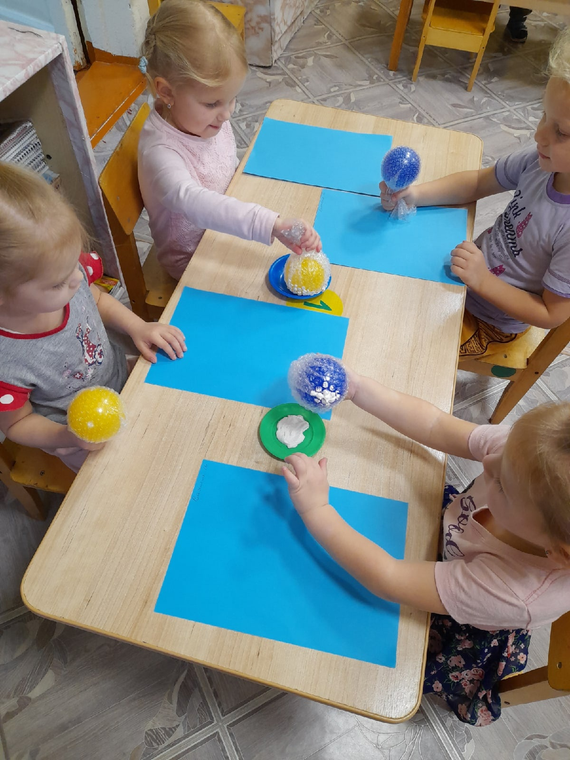
Рисование с помощью пузырчатой пленки.

Slide 13
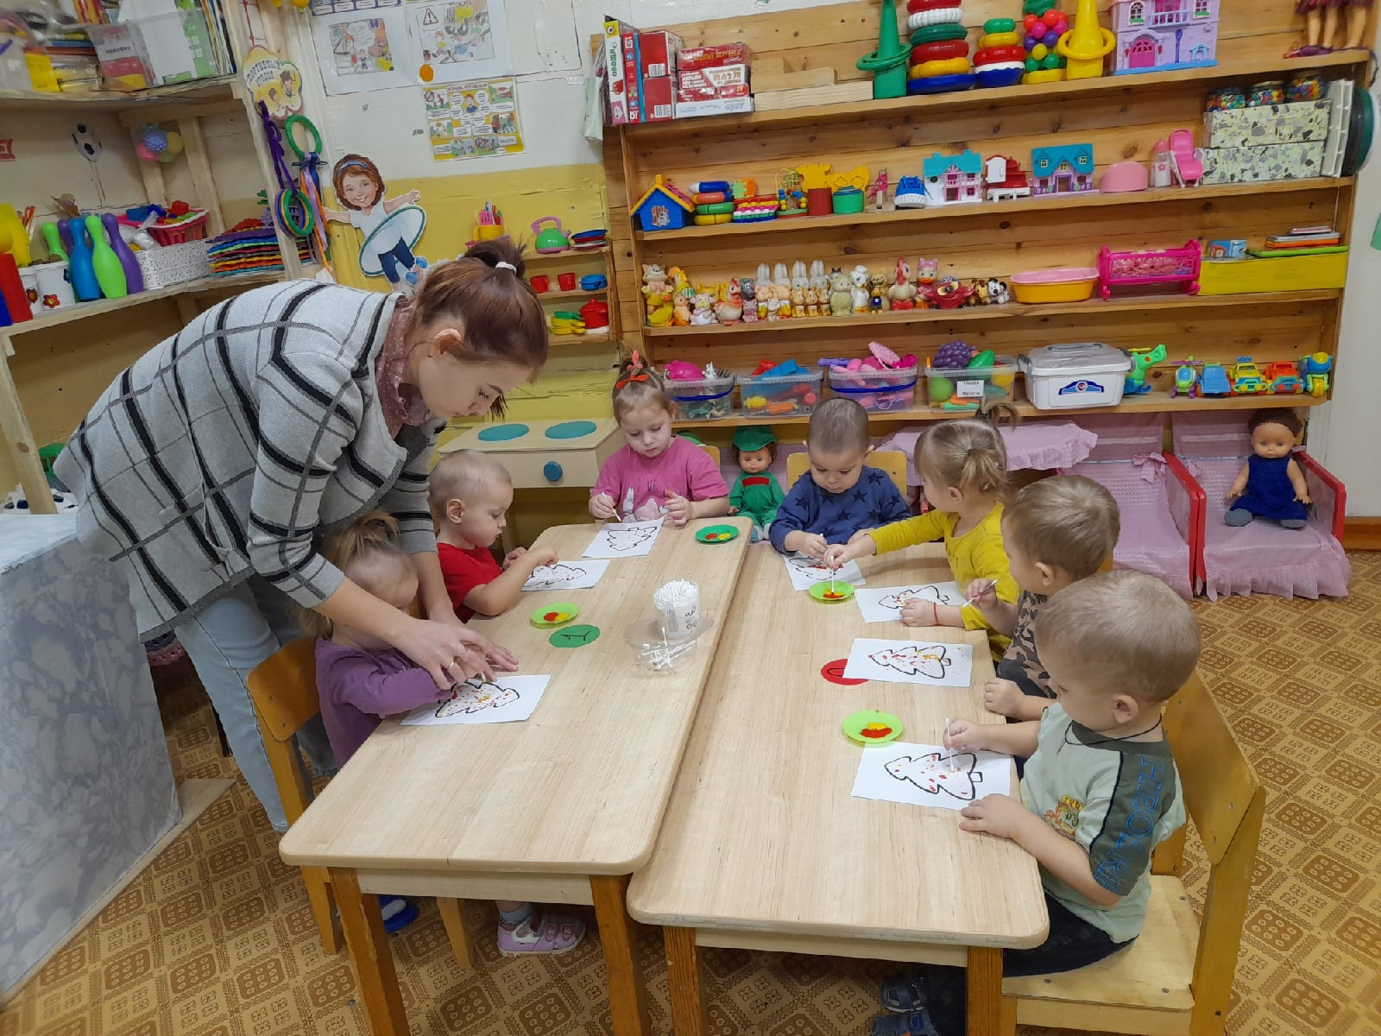
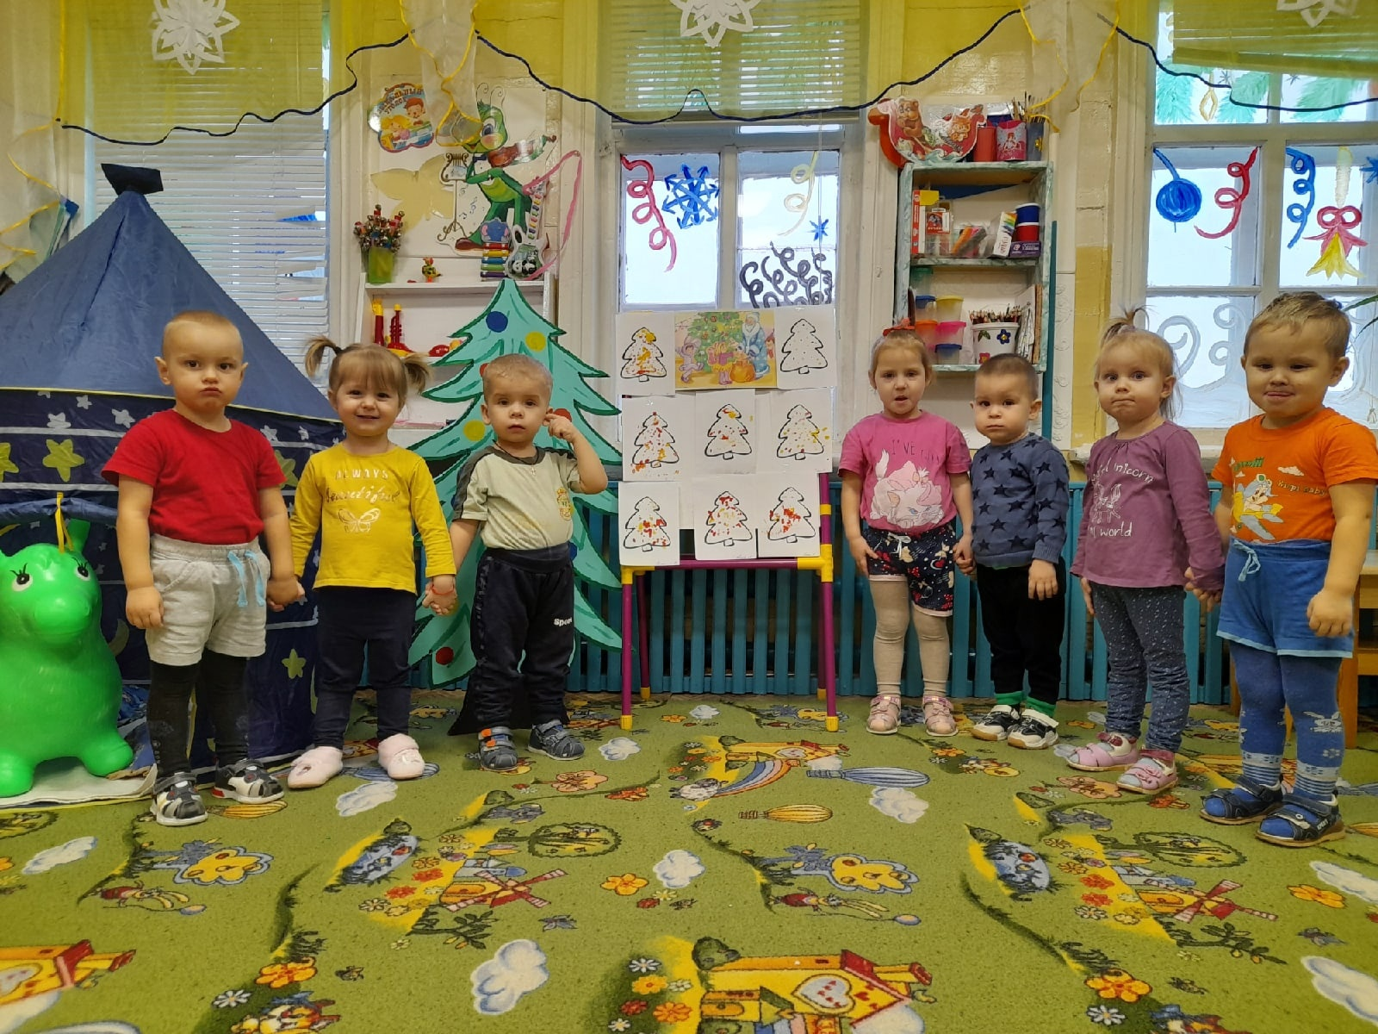
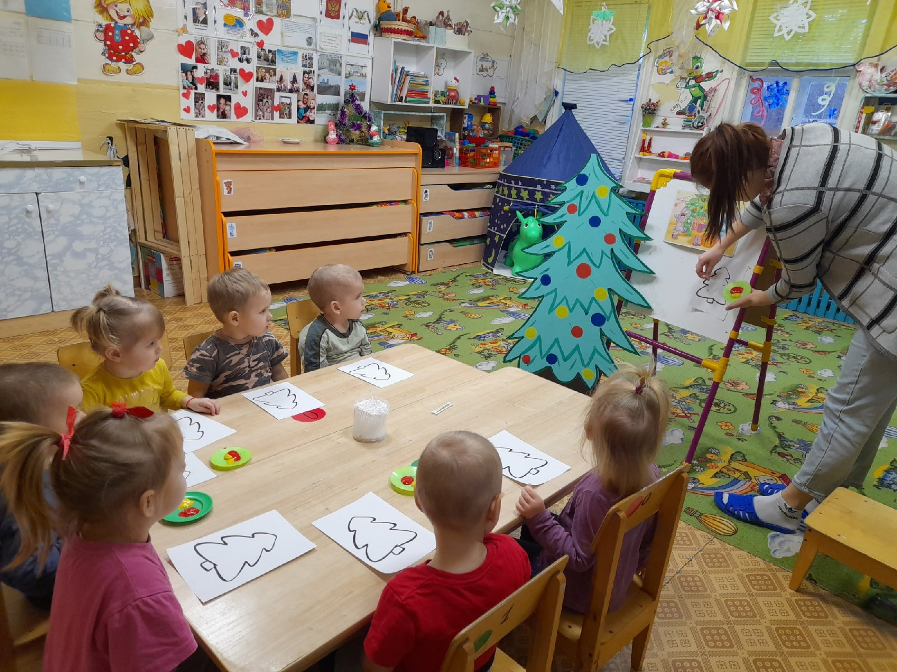
Творческая мастерская.
Совместная работа детей и педагога
«Ёлочка красавица»
Цель: формирование творческих способностей детей, развитие мелкой моторики, сенсорное воспитание, знакомство с традициями праздника.

Slide 14
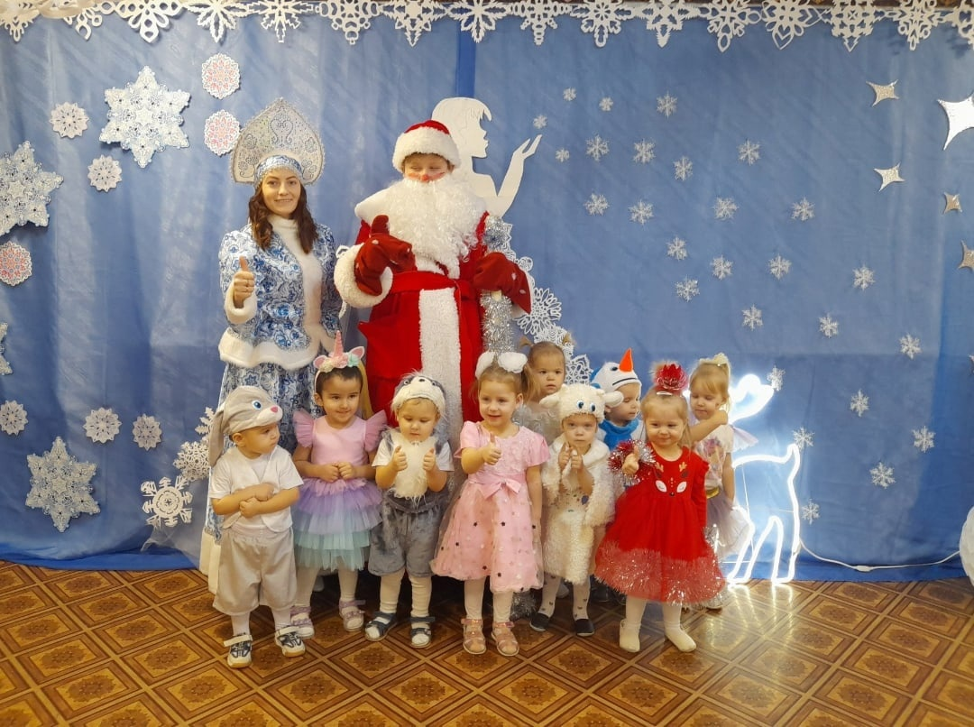
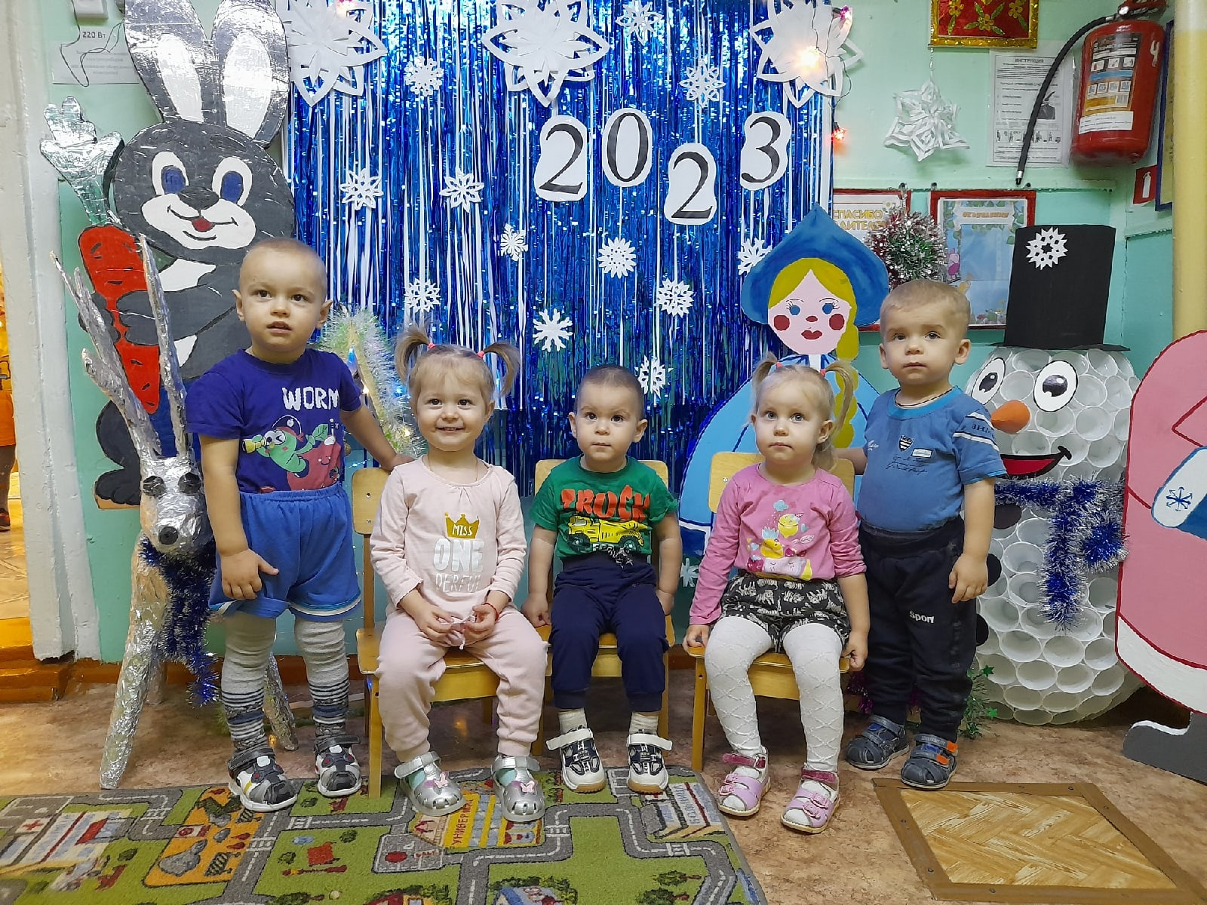
Результат проекта:
Оформление группы к Новому году.
Создание фотозоны в ДОУ.
Праздник «Новый год!».
Дети с большим интересом участвовали во всех мероприятиях, они стали более уверенными, не боятся Деда Мороза и других сказочных персонажей и с сожалением прощались с елочкой.
Родители стали заинтересованы в жизни группы.

Slide 15
Спасибо за внимание!

